Slide 1





PLANEACIÓN EDITORIAL
Abril 2021

Slide 2


Jueves 01 de Abril 2021
Copy #´s | Opciones de inversión: • Inversión en educación: cursos, talleres, pregrado, postgrado, doctorado. • Inversión en bienes raíces: Inmuebles para alquilar o vender. • Inversión en un negocio propio: emprendimiento, inversión en una franquicia. • Inversión en mercado de capitales: inversión en activos financieros. #finanzas #segurodevida #inversiones #lifeinsurance #Finanzaspersonales #Finanzasbursátiles #Banca #Educaciónfinanciera #Finanzasinteligentes #Finanzasexitosas #Finanzasparaemprendedores #Finanzassanas #Finanzasparatodos #Finanzasynegocios #Emprendedores
Red | POST

Slide 3

Viernes 02 de Abril 2021
Copy #´s
Red | HISTORIA
Notes:
442 454 1630

Slide 4

Martes 06 de Abril 2021
Copy #´s
Red | HISTORIA
Notes:
442 454 1630

Slide 5

Miércoles 07 de Abril 2021
Copy #´s | Un sector que está tomando mucha fuerza, el relativo a inversión en empresas innovadoras y startups, es el crowdfunding en plataformas de equity, que está logrando financiar la mayoría de los proyectos que en ellas se publican. Entérate de esto y muchas más noticias financieras en KNG International Advisors. #finanzas #segurodevida #inversiones #lifeinsurance #Finanzaspersonales #Finanzasbursátiles #Banca #Educaciónfinanciera #Finanzasinteligentes #Finanzasexitosas #Finanzasparaemprendedores #Finanzassanas #Finanzasparatodos #Finanzasynegocios #Emprendedores
Red | POST

Slide 6

Lunes 05 de Abril 2021
Copy #´s | Cumple tus sueños de la mejor y más fácil manera, en KNG te ayudamos a lograrlo. Contáctanos. #finanzas #segurodevida #inversiones #lifeinsurance #Finanzaspersonales #Finanzasbursátiles #Banca #Educaciónfinanciera #Finanzasinteligentes #Finanzasexitosas #Finanzasparaemprendedores #Finanzassanas #Finanzasparatodos #Finanzasynegocios #Emprendedores
Red | POST

Slide 7

Viernes 09 de Abril 2021
Copy #´s | Para cumplir nuestros objetivos hay que tenerlos bien claros y definidos. Tómate el tiempo de anotar tus metas financieras y tenlos a la mano para asegurarte de que los estás cumpliendo. #finanzas #segurodevida #inversiones #lifeinsurance #Finanzaspersonales #Finanzasbursátiles #Banca #Educaciónfinanciera #Finanzasinteligentes #Finanzasexitosas #Finanzasparaemprendedores #Finanzassanas #Finanzasparatodos #Finanzasynegocios #Emprendedores
Red | POST

Slide 8
Miércoles 14 de Abril 2021
Copy #´s | VIDEO YOUTUBE ENTREVISTA NEIL #finanzas #segurodevida #inversiones #lifeinsurance #Finanzaspersonales #Finanzasbursátiles #Banca #Educaciónfinanciera #Finanzasinteligentes #Finanzasexitosas #Finanzasparaemprendedores #Finanzassanas #Finanzasparatodos #Finanzasynegocios #Emprendedores
Red | POST

Slide 9

Lunes 12 de Abril 2021
Copy #´s | Invierte en el futuro de tus hijos y asegura que su educación sea la mejor. Pregunta por los fondos educativos que tenemos para ellos. #finanzas #segurodevida #inversiones #lifeinsurance #Finanzaspersonales #Finanzasbursátiles #Banca #Educaciónfinanciera #Finanzasinteligentes #Finanzasexitosas #Finanzasparaemprendedores #Finanzassanas #Finanzasparatodos #Finanzasynegocios #Emprendedores
Red | POST

Slide 10

Viernes 16 de Abril 2021
Copy #´s | Una inversión tiene: • Riesgo. • Mayores posibilidades de obtener rendimientos altos (en función del riesgo). • Mayor posibilidad de que el valor de sus ahorros crezca superando la tasa de inflación. • En muchos casos no cuenta con disponibilidad inmediata del dinero, la inversión debe ser para capital que no se va a necesitar a corto plazo. • Puede proveer un retorno de inversión en forma de intereses, dividendos, crecimiento de capital o una combinación. #finanzas #segurodevida #inversiones #lifeinsurance #Finanzaspersonales #Finanzasbursátiles #Banca #Educaciónfinanciera #Finanzasinteligentes #Finanzasexitosas #Finanzasparaemprendedores #Finanzassanas #Finanzasparatodos #Finanzasynegocios #Emprendedores
Red | POST

Slide 11

Miércoles 21 de Abril 2021
Copy #´s | El año 2021 tendrá mucho más de que hablar que el 2020. Muchos desarrollos y aplicaciones basadas en Big Data, Blockchain e Inteligencia Artificial ocuparán espacio en la prensa especializada, por lo que este año prevemos grandes avances. Si te gustaría invertir en estos sectores, no dudes en contactarnos, tenemos varios fondos que invierten específicamente en esto. #finanzas #segurodevida #inversiones #lifeinsurance #Finanzaspersonales #Finanzasbursátiles #Banca #Educaciónfinanciera #Finanzasinteligentes #Finanzasexitosas #Finanzasparaemprendedores #Finanzassanas #Finanzasparatodos #Finanzasynegocios #Emprendedores #BigData #BlockChain
Red | POST

Slide 12

Lunes 19 de Abril 2021
Copy #´s | No te preocupes más por tu vida futura. Nosotros te ayudamos a planearlo de la mejor manera para que la vivas al máximo. #finanzas #segurodevida #inversiones #lifeinsurance #Finanzaspersonales #Finanzasbursátiles #Banca #Educaciónfinanciera #Finanzasinteligentes #Finanzasexitosas #Finanzasparaemprendedores #Finanzassanas #Finanzasparatodos #Finanzasynegocios #Emprendedores
Red | POST

Slide 13

Viernes 23 de Abril 2021
Copy #´s | La clave para obtener éxito en tus metas financieras es la ORGANIZACIÓN. Calcula cuáles serán tus ingresos y gastos durante, al menos, 3 meses. Un método que puede ser de utilidad es la regla 50/30/20, 50% es para mantener cubiertos tus gastos fijos, 30% para cualquier imprevisto y el 20% restante se destina al ahorro. #finanzas #segurodevida #inversiones #lifeinsurance #Finanzaspersonales #Finanzasbursátiles #Banca #Educaciónfinanciera #Finanzasinteligentes #Finanzasexitosas #Finanzasparaemprendedores #Finanzassanas #Finanzasparatodos #Finanzasynegocios #Emprendedores
Red | POST

Slide 14

Miércoles 28 de Abril 2021
Copy #´s | Durante este año, también aumentará el acercamiento al 5G, con mayor velocidad en la transmisión de datos. Este aumento de conectividad favorece a una buena emisión de educación financiera y mayor facilidad y accesibilidad a portales bancarios. #finanzas #segurodevida #inversiones #lifeinsurance #Finanzaspersonales #Finanzasbursátiles #Banca #Educaciónfinanciera #Finanzasinteligentes #Finanzasexitosas #Finanzasparaemprendedores #Finanzassanas #Finanzasparatodos #Finanzasynegocios #Emprendedores
Red | POST

Slide 15

Lunes 26 de Abril 2021
Copy #´s | Conoce cómo invertir puede ser de gran ayuda para el futuro educativo de tus hijos. Contamos con más de 20 años de experiencia para asesorarte. #finanzas #segurodevida #inversiones #lifeinsurance #Finanzaspersonales #Finanzasbursátiles #Banca #Educaciónfinanciera #Finanzasinteligentes #Finanzasexitosas #Finanzasparaemprendedores #Finanzassanas #Finanzasparatodos #Finanzasynegocios #Emprendedores
Red | POST

Slide 16

Viernes 30 de Abril 2021
Copy #´s | Haz una lista de tus deudas y planifica el pago según tus actuales circunstancias. Conversa con tus acreedores para encontrar tu mejor opción. En KNG estamos para ayudarte y asesorarte. #finanzas #segurodevida #inversiones #lifeinsurance #Finanzaspersonales #Finanzasbursátiles #Banca #Educaciónfinanciera #Finanzasinteligentes #Finanzasexitosas #Finanzasparaemprendedores #Finanzassanas #Finanzasparatodos #Finanzasynegocios #Emprendedores
Red | POST

Slide 17

Jueves 08 de Abril 2021
Copy #´s
Red | HISTORIA

Slide 18

Sábado 10 de Abril 2021
Copy #´s
Red | HISTORIA
Notes:
442 454 1630

Slide 19

Martes 13 de Abril 2021
Copy #´s
Red | HISTORIA
Notes:
442 454 1630

Slide 20

Jueves 15 de Abril 2021
Copy #´s
Red | HISTORIA

Slide 21
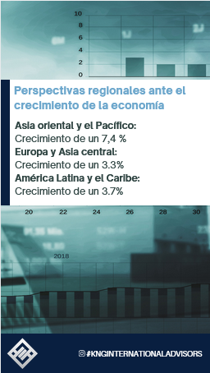
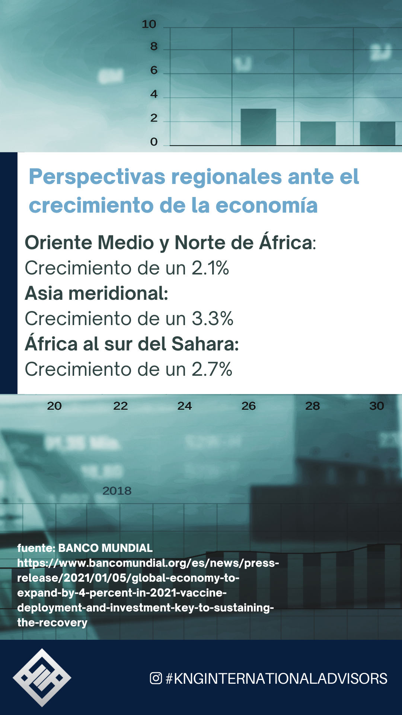
Sábado 17 de Abril 2021
Copy #´s
Red | HISTORIA
Notes:
442 454 1630

Slide 22

Martes 20 de Abril 2021
Copy #´s
Red | HISTORIA
Notes:
442 454 1630

Slide 23
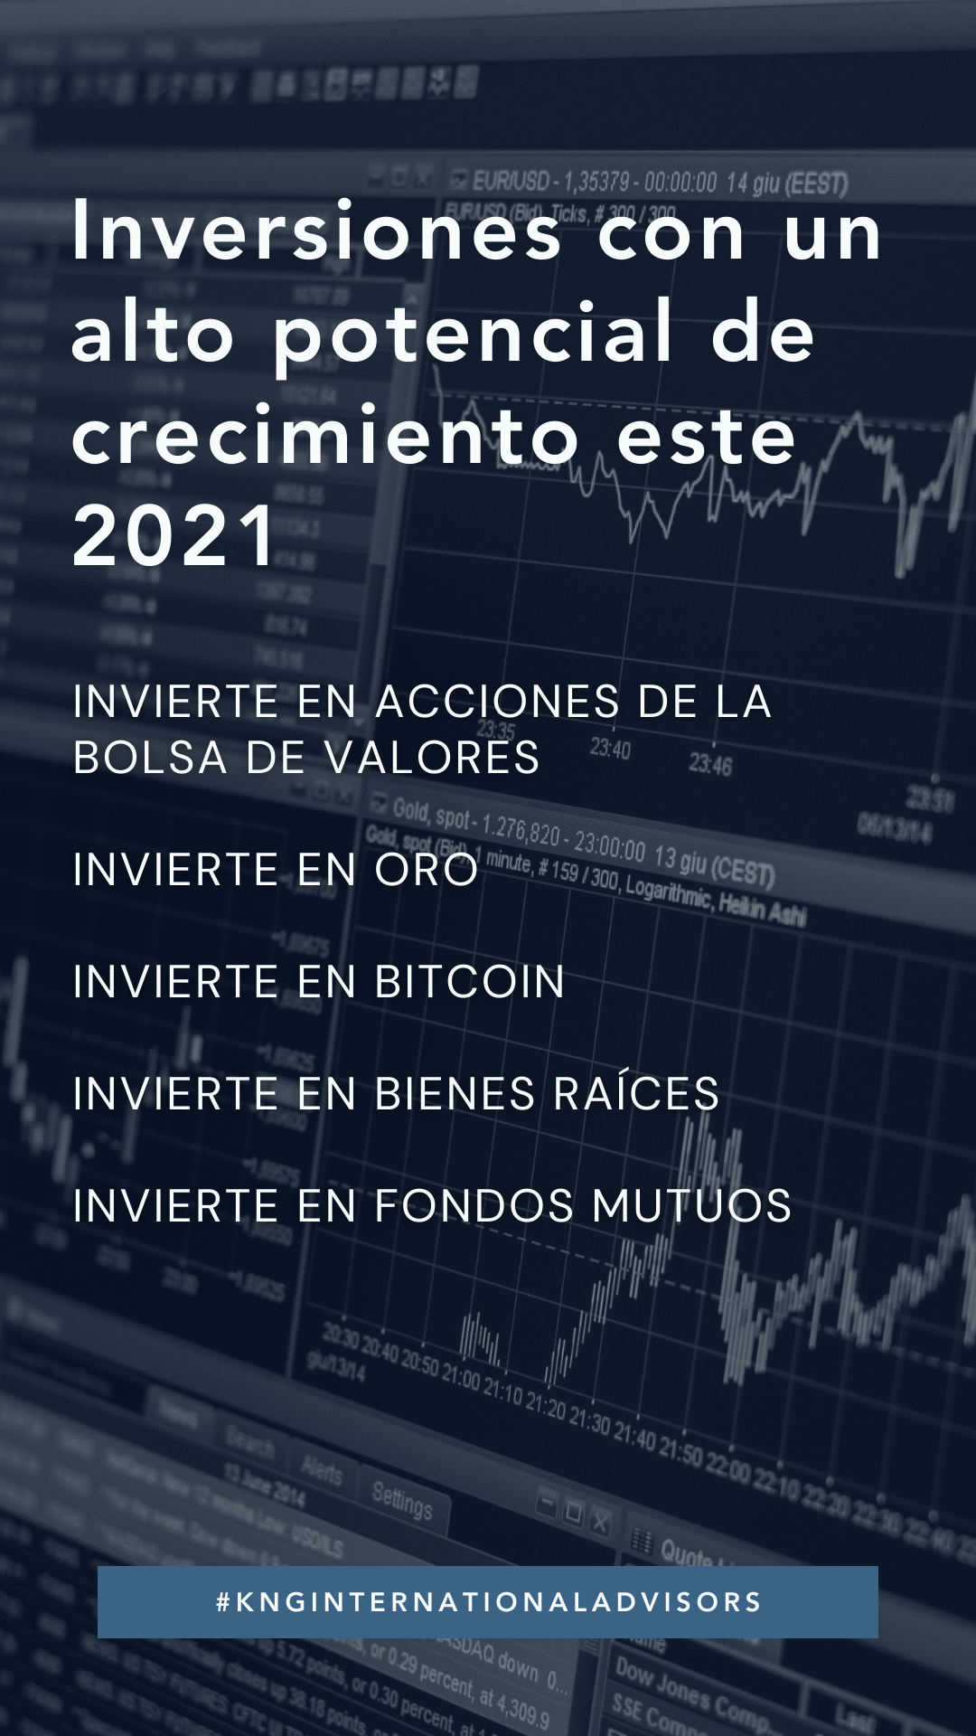
Jueves 22 de Abril 2021
Copy #´s
Red | HISTORIA

Slide 24
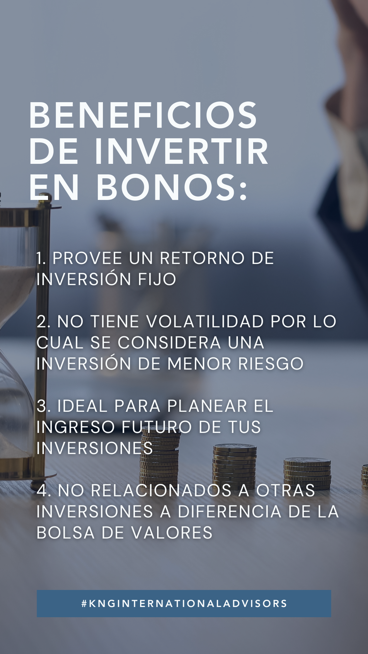
Sábado 24 de Abril 2021
Copy #´s
Red | HISTORIA
Notes:
442 454 1630

Slide 25

Martes 27 de Abril 2021
Copy #´s
Red | HISTORIA
Notes:
442 454 1630

Slide 26

Jueves 29 de Abril 2021
Copy #´s
Red | HISTORIA

